Slide 1
Masarykova univerzita
Ekonomicko – správní fakulta
Katedra podnikové ekonomiky
COMPETITIVE INTELLIGENCE
Moderní nástroj pro podporu
strategického rozhodování
managementu podniku
František Bartes

Slide 2
Triáda základního pojetí konkurenceschopnosti podniku
CO - JAK - ČÍM
Inovace
podniku
Strategie konkurenčních
střetů
Competitive Intelligence
+
Hodnotový
management

Slide 3
INŽENÝRSKÁ ČINNOST
(rozhodující faktory):
1. Scientia (rozvoj nových vědeckých poznatků nebo znalostí).
2. Techné (vývoj nových postupů jak dělat věci (know-how), řízení znalostí, tvorba inovací konstruování, projektování).
3. Praxis (vývoj nových postupů práce, osobní nebo tacitní znalosti, intuice, etika).

Slide 4
OBSAHOVÁ KONCEPCE
COMPETITIVE ENGINEERING

Slide 5
1.
2.

Slide 6
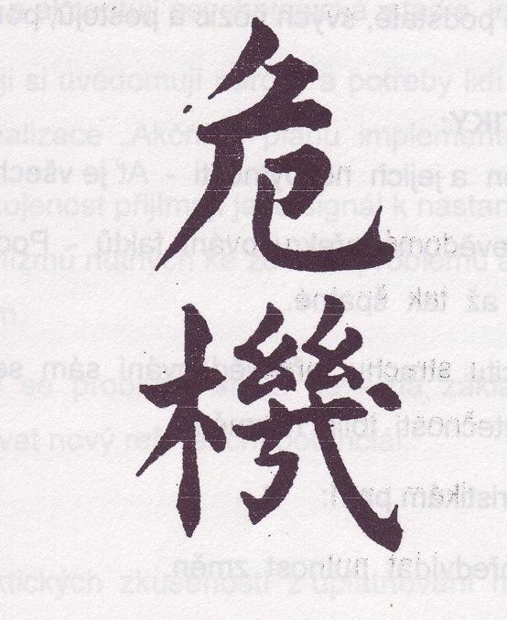
ČÍNSKÁ FILOSOFIE A KRIZE
TRAGÉDIE
SKRYTÉ MOŽNOSTI
Krizi je třeba považovat za příležitost !!!

Slide 7
COMPETITIVE
INTELLIGENCE
Lee Iacocca
„Pro přijetí správného rozhodnutí je zapotřebí mít 95% informací z dané oblasti.
Zbývajících 5% chybějících informací představuje dle něj riziko při přijímání rozhodnutí“.

Slide 8
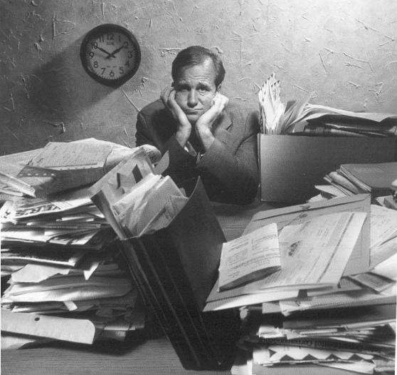
Řešený problém
        Topíme se v datech,
        ale hladovíme po znalostech.
Notes:
8

Slide 9
Chování firem, které se ocitají v nejistotě, lze rozdělit do tří základních skupin:
Rozjet se do mlhy bez velkého rozhlížení. To je postoj kurážných nebo nevědomých inovátorů. Historie je však plná skvělých výrobků, jejichž odbyt se zhroutil nedlouho po uvedení na trh proto, že se prosadily odlišné standardy nebo lobbistické zájmy.
Jet za ostatními. Postoj založený na pocitu bezpečí v tom, že pokud se pleteme my, tak nejsme sami.
Zapnout mlhovky, nasadit polarizační brýle – pokoušet se dohlédnout dále. To je příklad japonských (Mitshubishi, Sumitomo, C.Itoh, atd.), které si vytvořily velmi účinné informační zázemí.

Slide 10
Henry Fayol se na proces řízení dívá diferencovaně, a to:
Řídit znamená:
- Předvídat, (diriger c´est prévoir = řídit znamená předvídat)
- Organizovat,
- Koordinovat,
- Rozhodovat,
- Kontrolovat.

Slide 11
Problematikou organizované informační podpory vedoucích pracovníků firmy za účelem zkvalitnění jejich rozhodování při získávání konkurenční výhody, se zabývá obor:
„Competitive Intelligence“.

Slide 12
Competitive Intelligence
„Systematický, legální a etický proces sbírání, zjišťování, sledování, analýzy a organizování informací o konkurenčních firmách, ekonomickém prostředí a vlastní firmě, které jsou následně analyzovány tak, aby pomohly odhalit slabé a silné stránky konkurence, rozpoznat její strategické záměry a provést správné strategické rozhodnutí, které pomůže zvýhodnit firmu oproti ostatním konkurentům“

Slide 13
COMPETITIVE INTELLIGENCE
Vychází obecně z principu fungování zpravodajských služeb, které jsou nezbytné pro podporu rozhodování na úrovni státu, s tím rozdílem, že využívá pouze tzv. otevřené informační zdroje a informace, které lze získat legálním a etickým způsobem.

Slide 14
CÍLE ZÁJMU CI
Competitor Intelligence
- cílený sběr informací o konkrétních konkurentech (nikoli o prostředí),
Customer Intelligence - zpravodajství o současných i budoucích zákaznících,
Marketing Intelligence
- zpravodajství o trhu a nových trendech vývoje,
3.11.2011 František Bartes

Slide 15
CÍLE ZÁJMU CI
Partner Intelligence
- zpravodajství o obchodních partnerech ve vztahu k jejich možnému vývoji v budoucnu,
Technical Intelligence
- zpravodajství o výsledcích technického vývoje,
Financial Intelligence
- zpravodajství o finanční situaci

Slide 16
Možnosti zabezpečení CI u firmy
A) Externí specializovaná firma
(specializovaná agentura na CI),
B) Interní útvar vlastní firmy (firemní útvar).
16

Slide 17
Možné formy CI u podniku
a) Výzkum konkurence,
b)Zrcadlová organizace,
c) Stínová organizace.
17

Slide 18
Hrozby pro firmy

Slide 19
Typická role CI

Slide 20
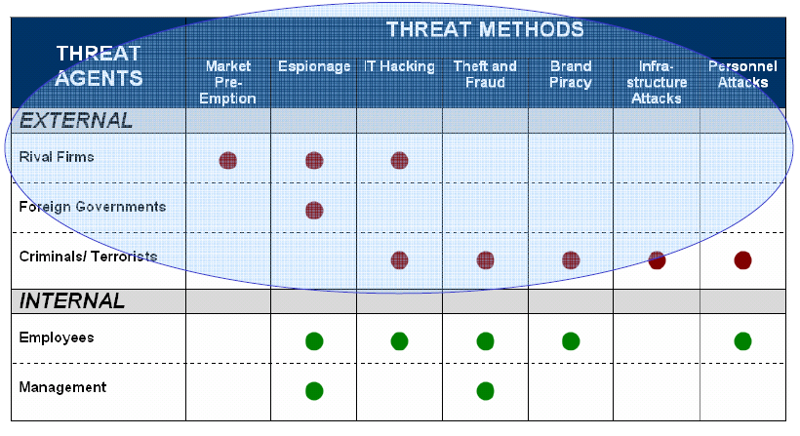
Rozšířená role CI

Slide 21
COMPETITIVE INTELLIGENCE V USA:
Žádná ustálená nebo standardizovaná metodika neexistuje. (Fuld, Kahaner, Liebowitz, Hall & Bensoussan).
Carr popisuje způsob práce 15 předních odborníků na CI v USA. Tito popisují proces Competitive Intelligence jako: cyklus, lineární proces, čtyřbodový model, vědeckou metodu nebo pyramidu.
Rozhodně nedávají jednoznačnou odpověď na otázky:
Čím je třeba práci v Competitive Intelligence začít a v jakém pořadí je nutno pokračovat.
O přeměně informace ve zpravodajství jsou jejich výpovědi velmi kusé až mlhavé.
Nedostatky: využití převážně pro operativní řízení, rutina.

Slide 22
ZÁKLADNÍ FILOSOFIE COMPETITIVE INTELLIGENCE
Tvorba podkladů pro strategické rozhodování TOP managementu podniku
Vynucení změny k přístupu k CI
PŘEDPOVĚĎ BUDOUCNOSTI
Takto a jen takto má CI význam pro vrcholový management podniku !!!

Slide 23
Competitive Intelligence systémová aplikační disciplína
Charakteristiky systémové aplikační disciplíny:
Praktická upotřebitelnost při řešení hmotných i řídicích systémů.
Interdisciplinárnost metodiky.
Funkční přístup a funkční modelování.
Týmová práce.
Pracovní plán.

Slide 24
Splnění těchto podmínek nám umožňuje úspěšnou realizaci tvorby přidané hodnoty k získané informaci – vznik zpravodajství.
Tato činnost se realizuje v tzv.
Zpravodajské analýze informace.
Zpravodajskou analýzu informace považujeme za tzv.
„královskou disciplínu“
Competitive Intelligence.

Slide 25
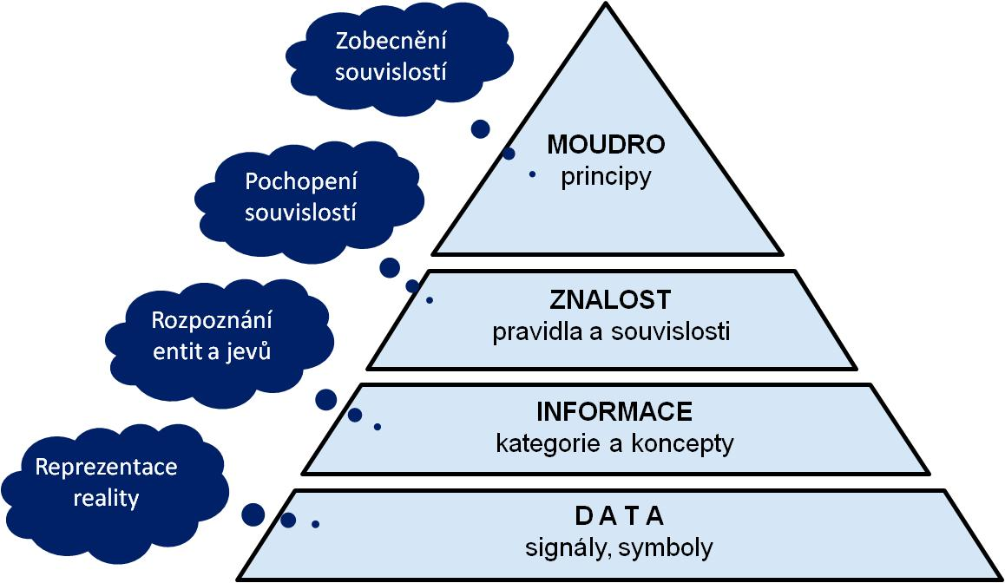
ZPRAVODAJSKÁ PYRAMIDA
3.11.2011 František Bartes

Slide 26
ZPRAVODAJSKÝ CYKLUS
Americká ústřední zpravodajská služba CIA definuje zpravodajský cyklus:
„Proces získávání informace s jejím následným vyhodnocením, analýzou a předáním k využití v rozhodovací činnosti“.

Slide 27
POJETÍ INFORMACE
a) informace je považována za objektivní entitu, tj. neměnnou a nezávislou na jejím příjemci, kdy je vlastně zdrojem přístupným komukoli, kde rozhodující úlohu hraje její dostupnost, případně zpracování založené na formalizovaných postupech,
b) spojení informace s příjemcem a možnostmi jeho jednání, kdy za neměnné se považují pouze data, která představují formu, jejíž obsah interpretuje příjemce na pozadí svých znalostí a zkušeností. Informace v tomto pojetí získává subjektivní rozměr vedle problémů jejího přenosu a transformace, její validity, kompetence příjemce a odesílatele atd.
3.11.2011 František Bartes

Slide 28
Informace se pro toho, kdo rozhoduje, stávají výhodou (zbraní) až v okamžiku, kdy pochopí jejich význam v kontextu příležitosti získat nějakou výhodu.
(What Is In For Me?)
Stejně tak důležitý jako obsah informace, je proto také její kontext.
11.11.2010 František Bartes

Slide 29
VÝUKA NA FP
Competitive Intelligence (CI)
  Obor: a) Informační management
  b) Business and Informatics (NTU)
  Strategie konkurenčních střetů (SKS)
  Obor: a) Řízení a ekonomika podniku
  b) Podnikové finance a obchod

Slide 30
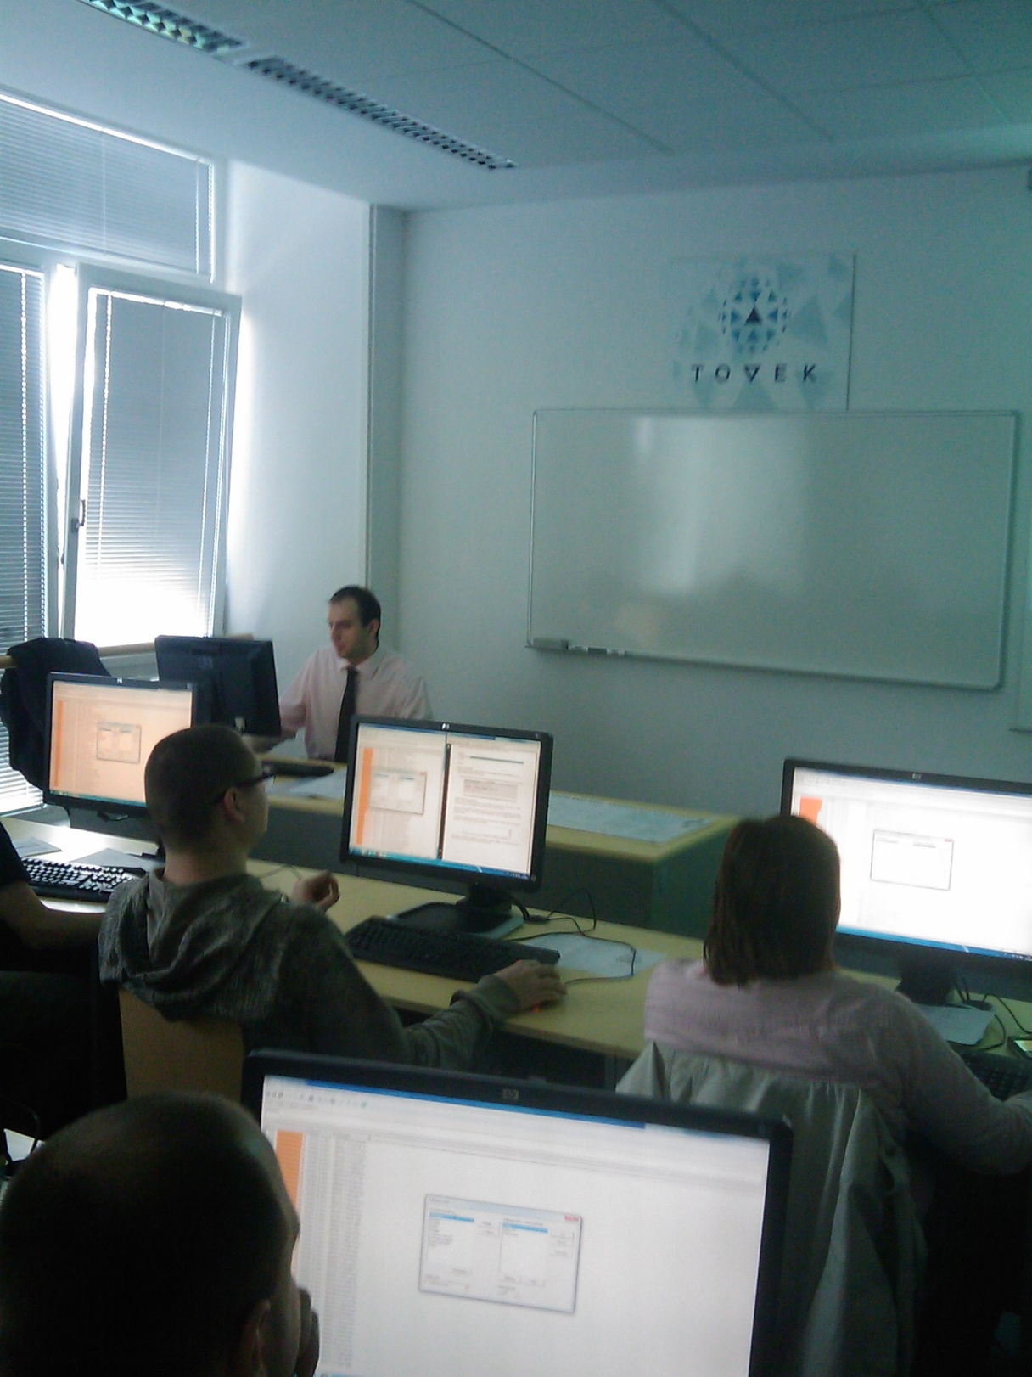

Slide 31
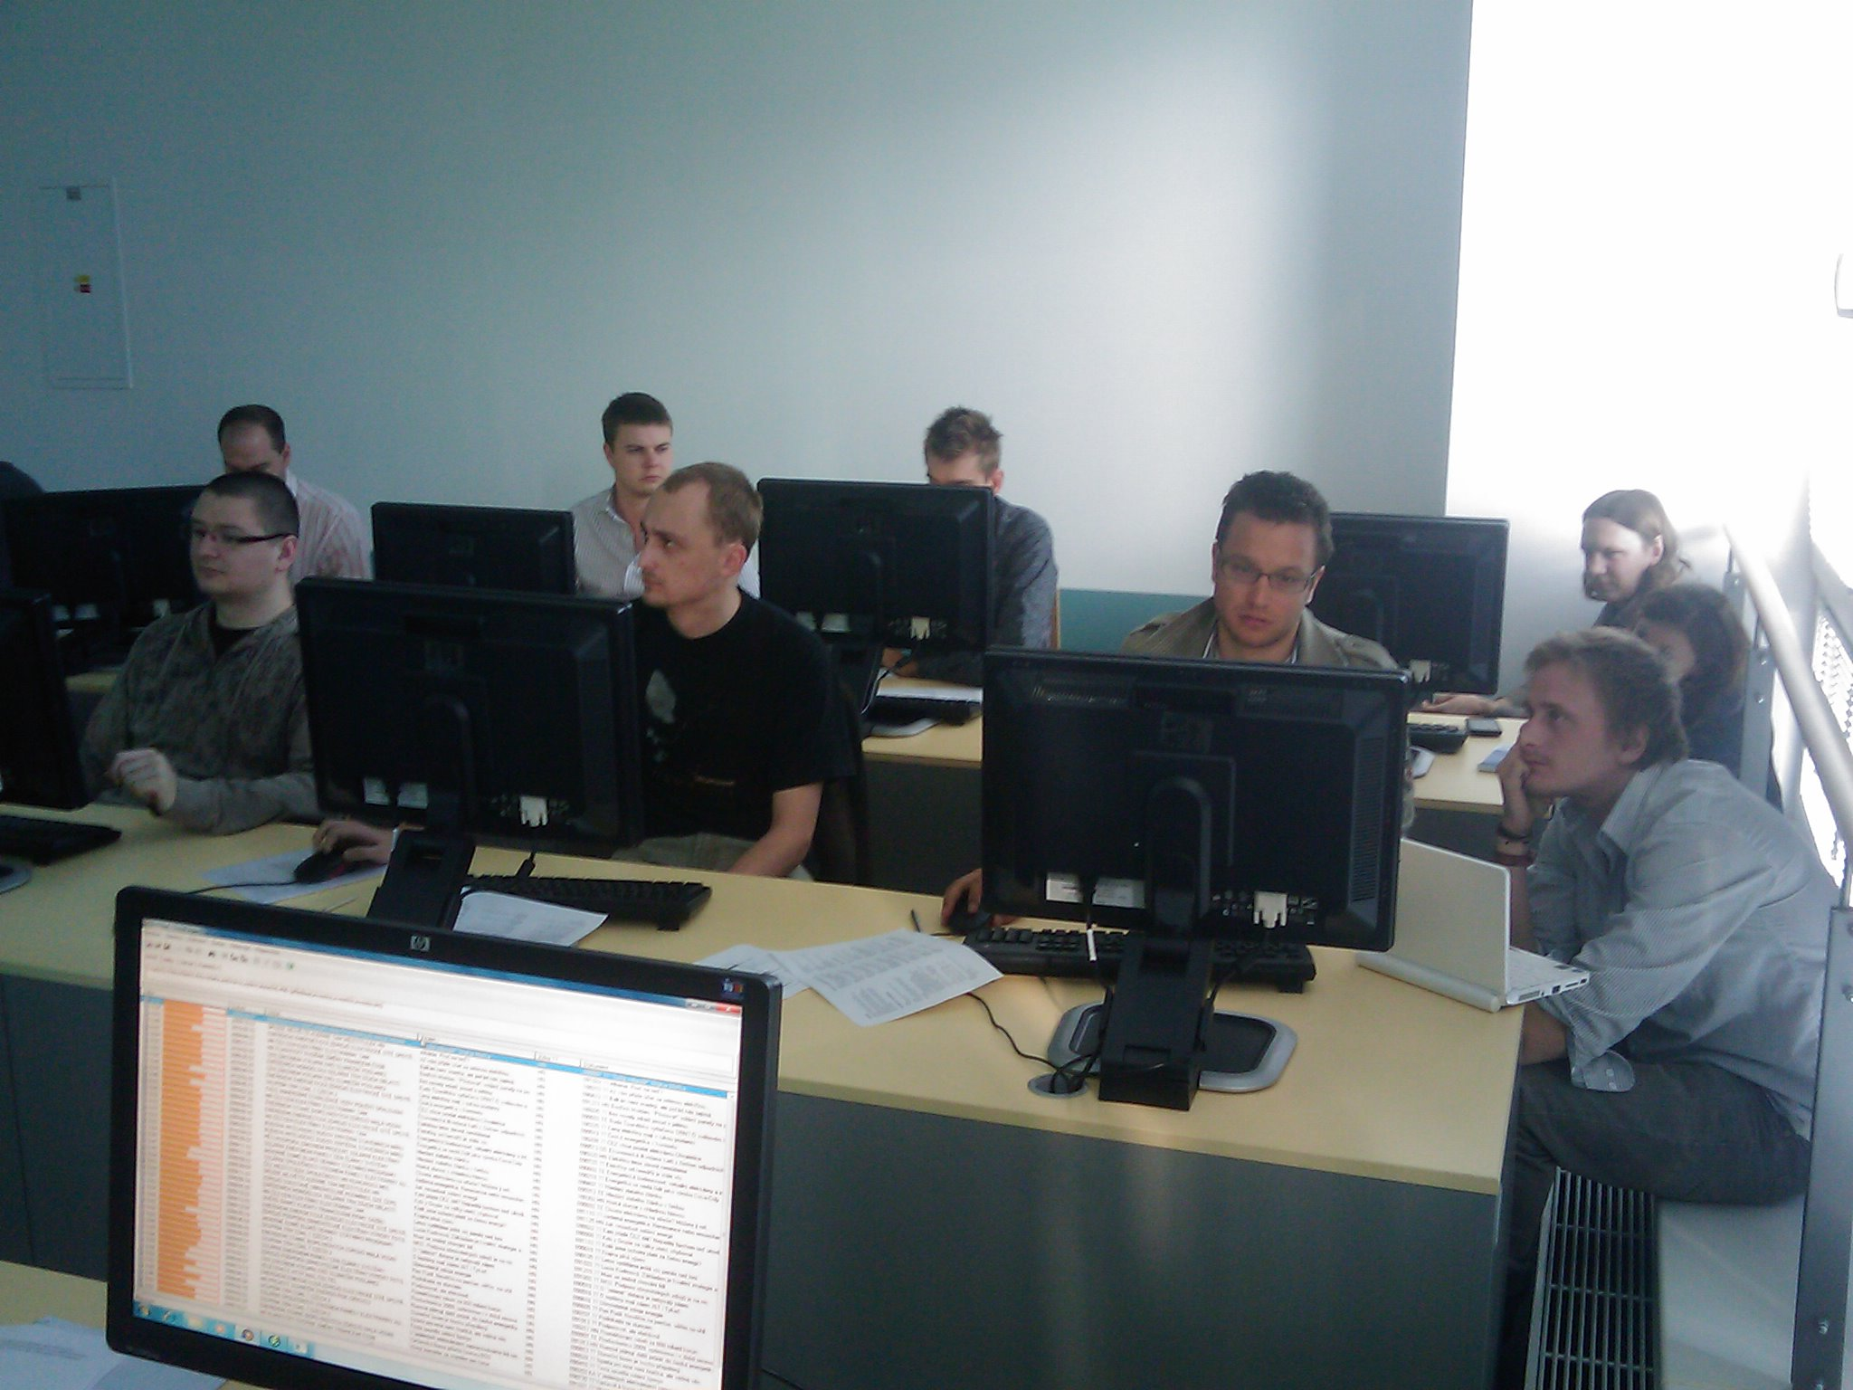

Slide 32
ZÁKLADNÍ TECHNOLOGIE

Slide 33
Nástroj Competitive Intelligence
„ARMS“
Analytický,
Rešeršní,
Monitorovací,
Systém.

Slide 34
ARMS má tři hlavní funkce:
Monitorovací funkce
umožňují aplikovat znalost o problému a o potřebách rozhodování k vyhledávání a kategorizaci nových informací,
Analytické funkce
umožňují vyhledané informace utřídit, extrahovat z nich relevantní poznatky a v názorné formě je prezentovat,
Rešeršní funkce
umožňují z různorodých informačních zdrojů rychle vyhledat informace k danému problému.

Slide 35
ARMS vytváří obsah třech datových úložišť:
Informační báze
tvořená indexy umožňujícími jednotné a efektivní prohledávání různorodých nestrukturovaných informačních zdrojů,
Poznatková báze
tvořená databází entit (osoby, organizace, věci, místa, události, proces, pravidla, témata) a jejich atributů a vztahů,
Znalostní báze
tvořená strukturovanými dotazy pro vyhledávání a kategorizaci informací v informační bázi.

Slide 36
Fyzická architektura ARMS

Slide 37
Fyzická architektura analytického pracoviště

Slide 38
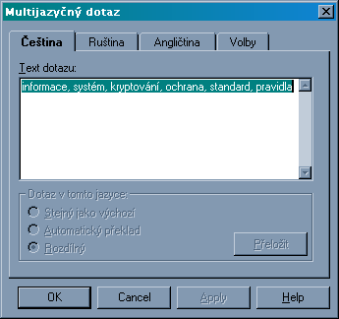
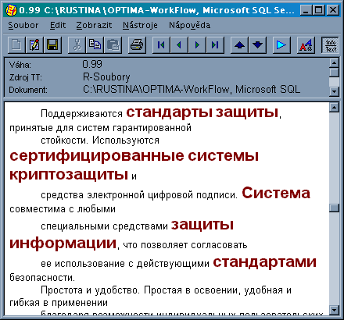
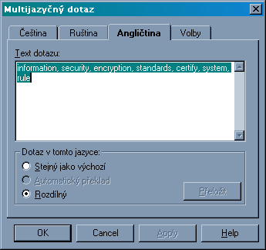
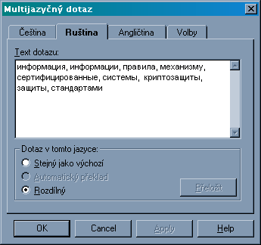
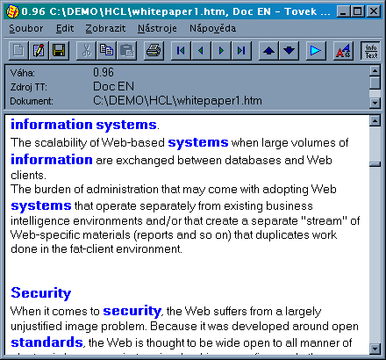
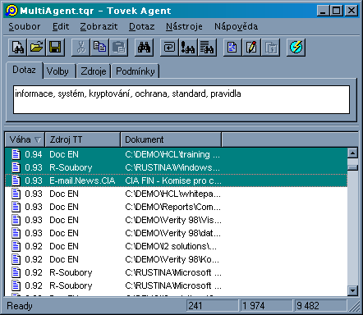
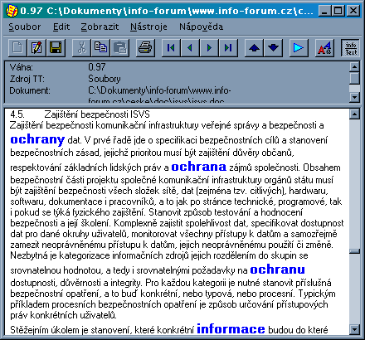
Multilingualní vyhledávání

Slide 39
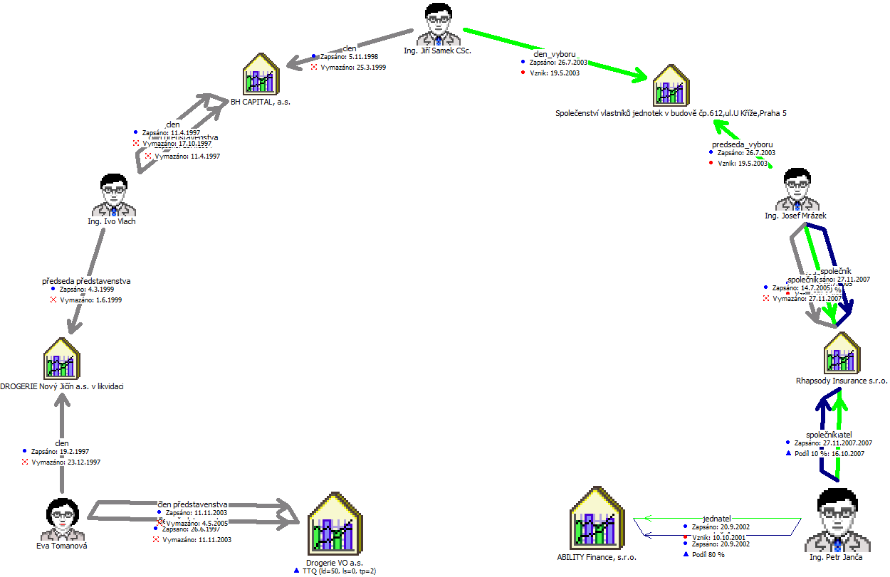
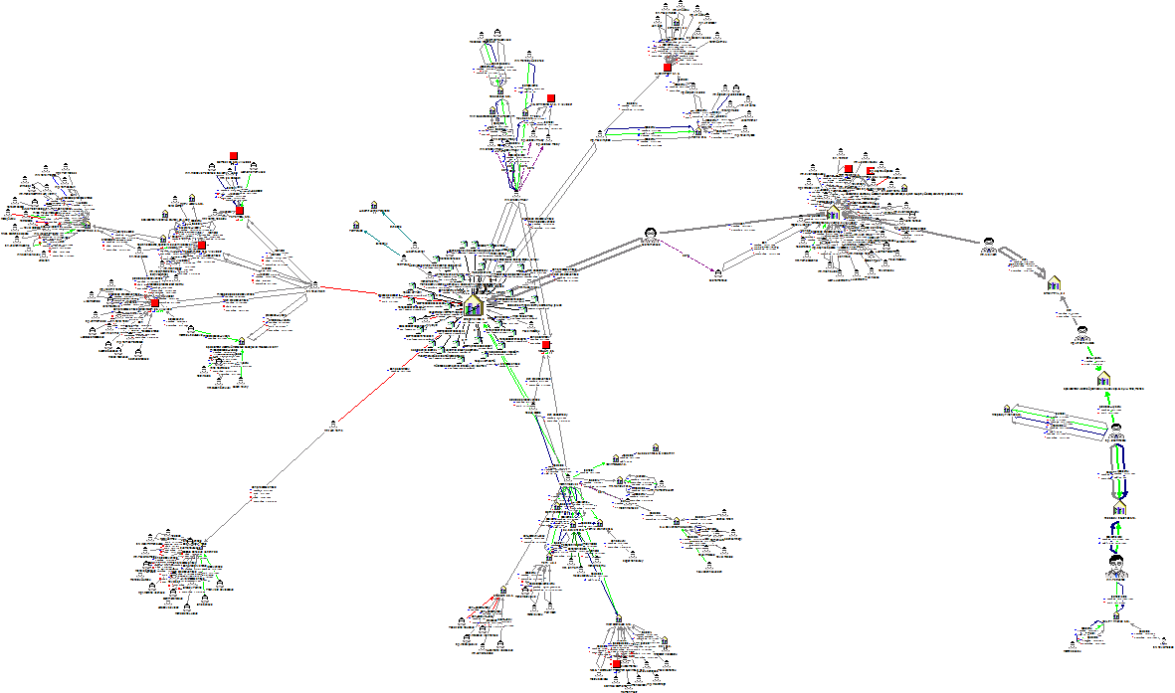
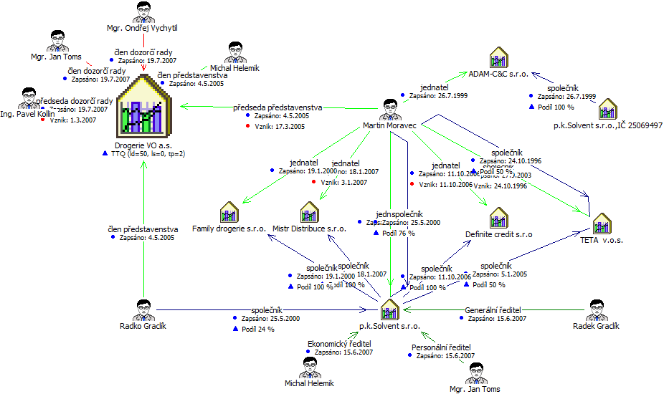
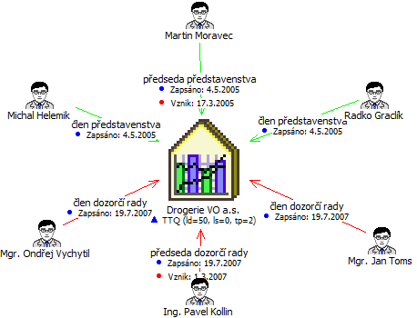
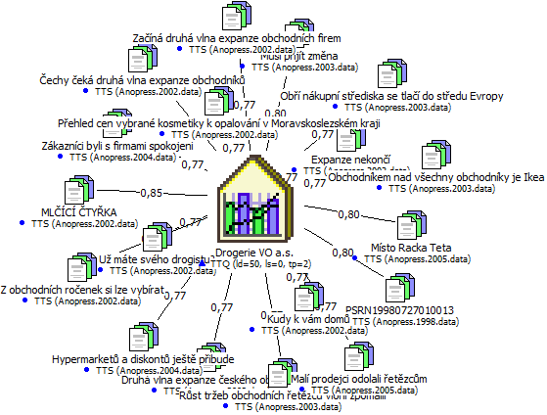
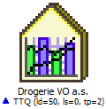
Analýza vazeb v databázích
Notes:
39

Slide 40
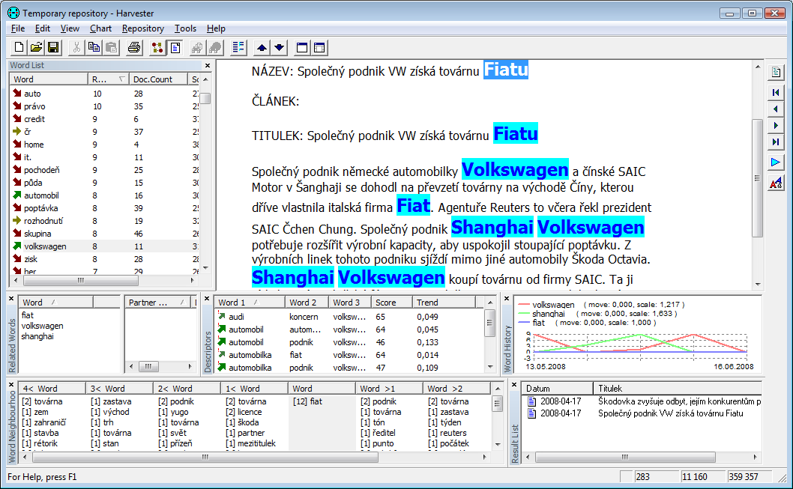
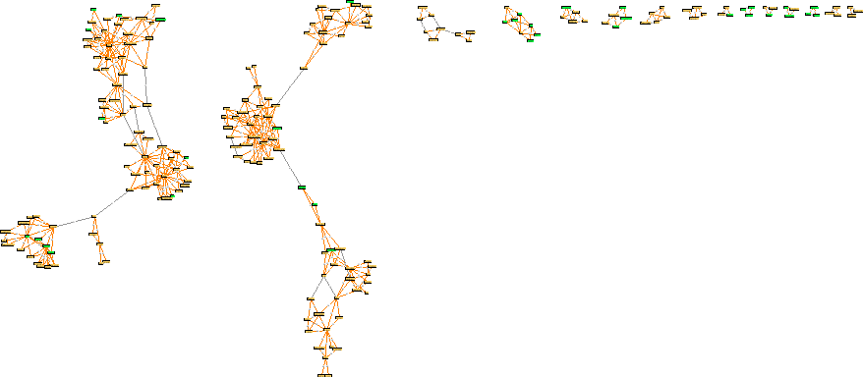
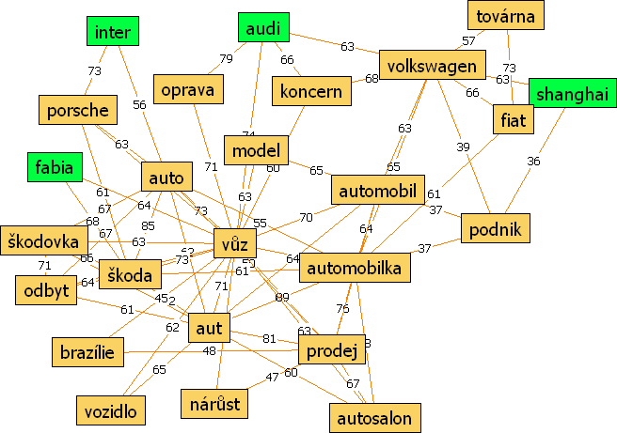
Obsahová analýza textových dat
Deskriptory
(témata)
Trendy témat
Notes:
40

Slide 41
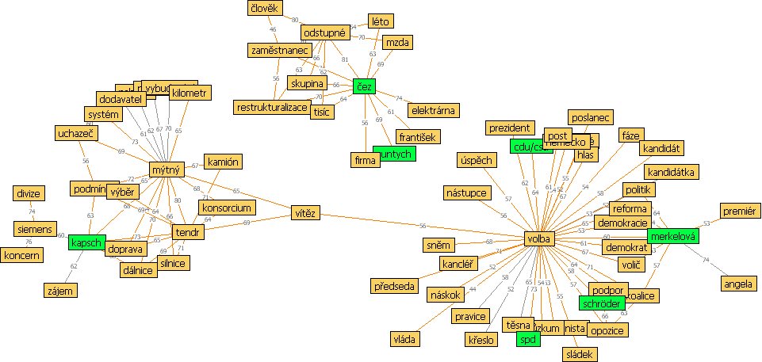
Obsahová analýza

Slide 42
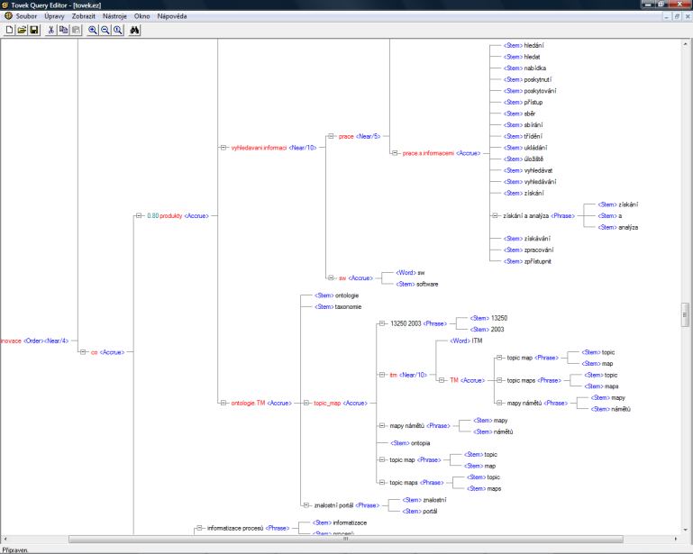
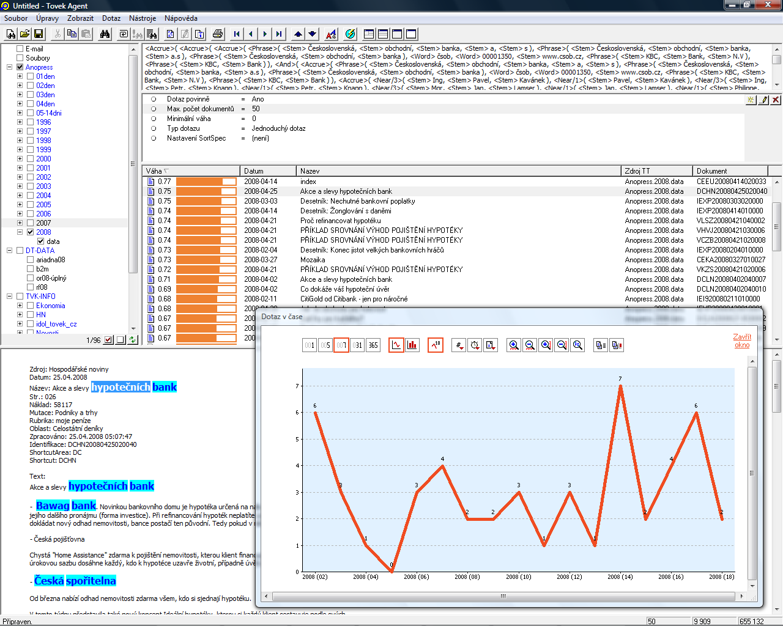
Vyhledávání v textových datech
Notes:
42
42

Slide 43
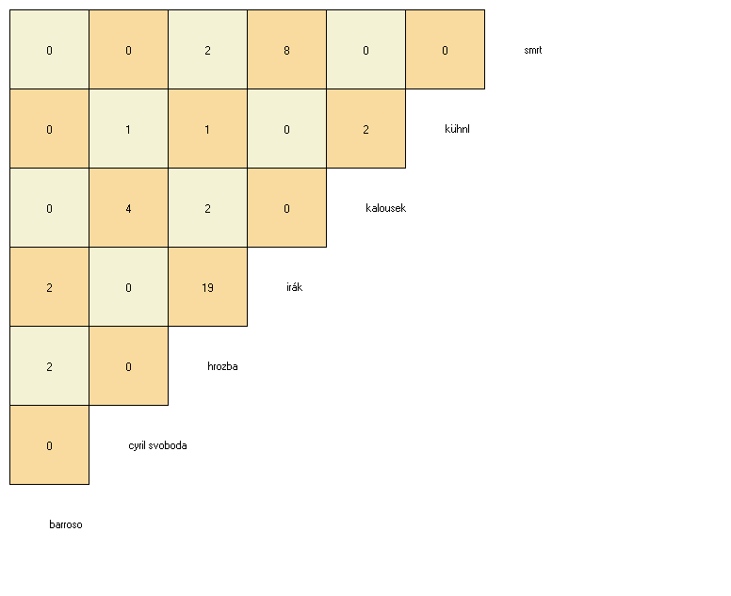
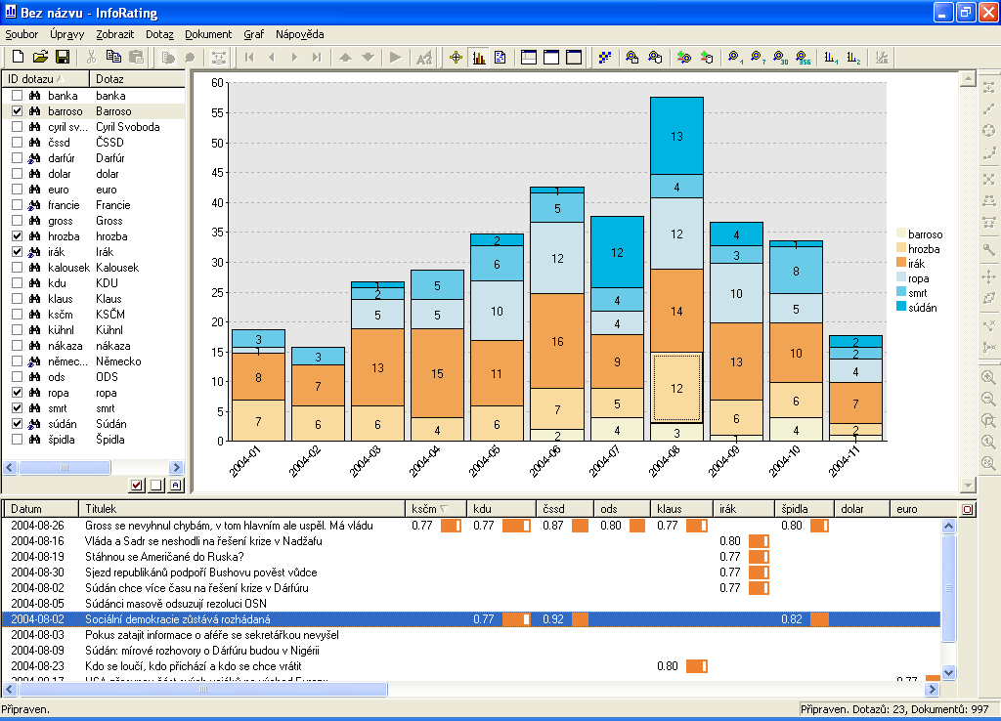
Kontextová analýza

Slide 44
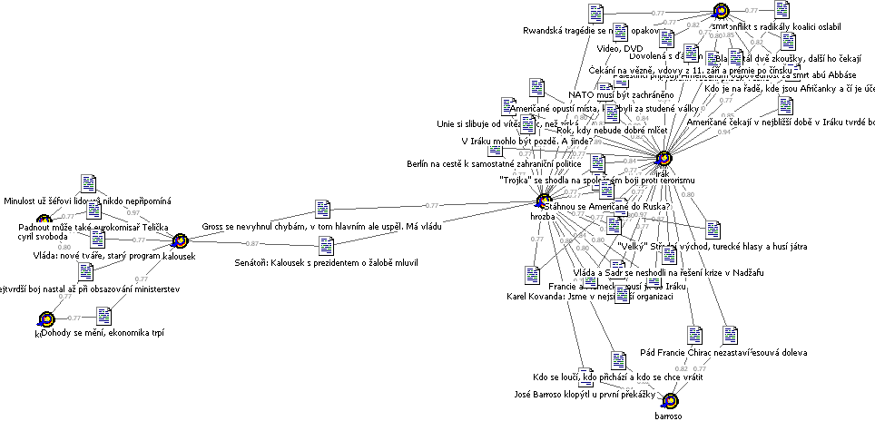
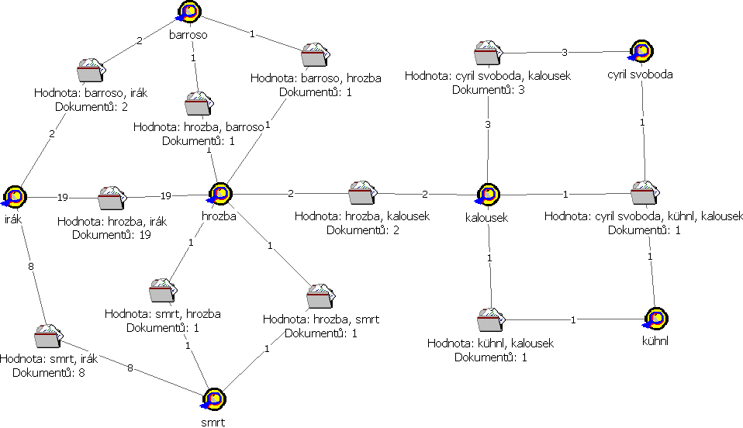
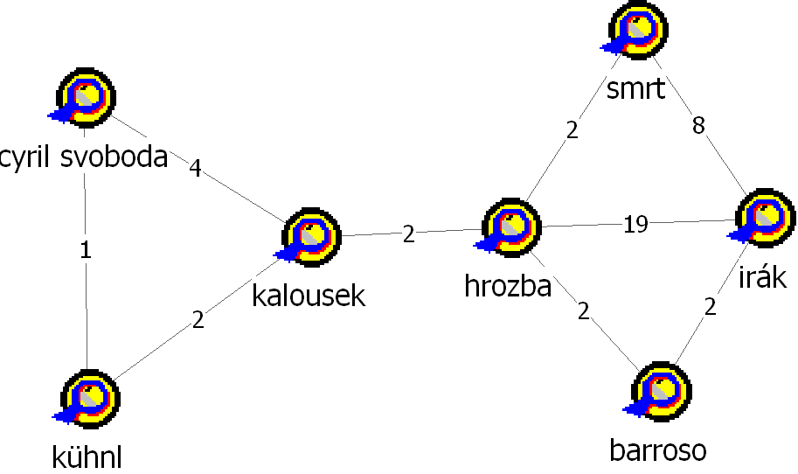
Kontextová analýza

Slide 45
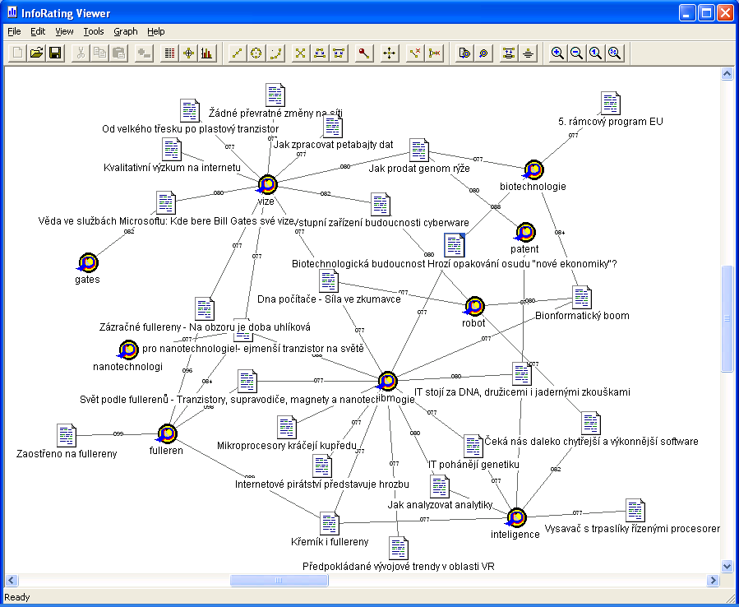
Kontextová analýza

Slide 46
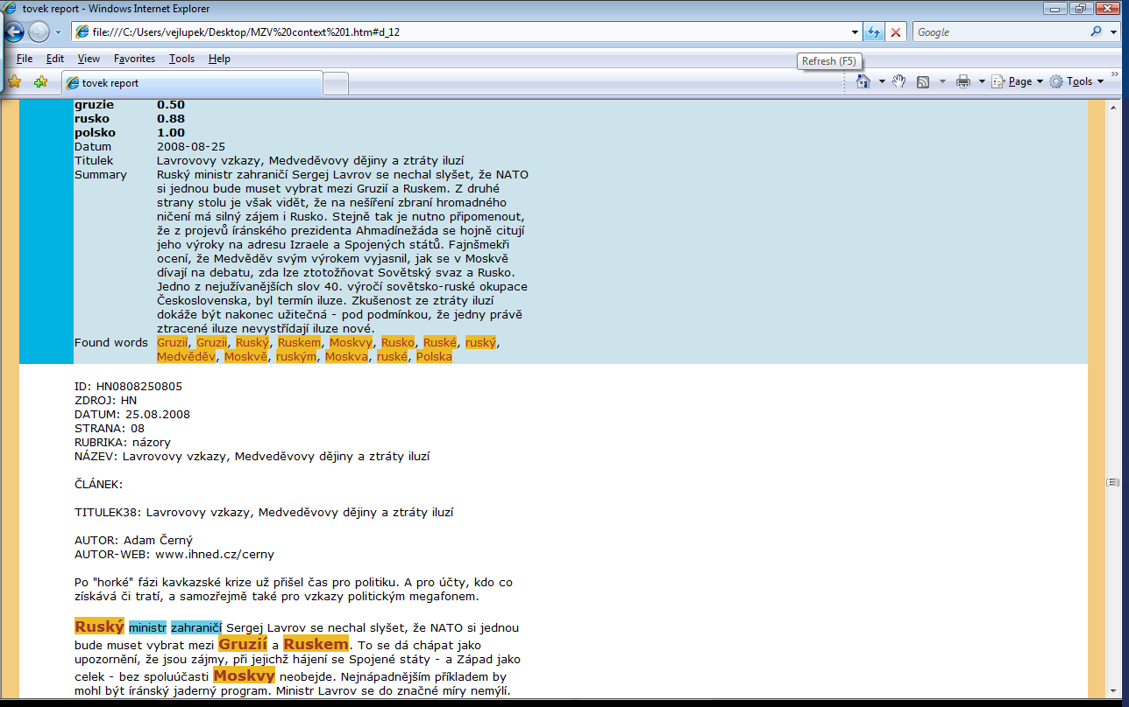
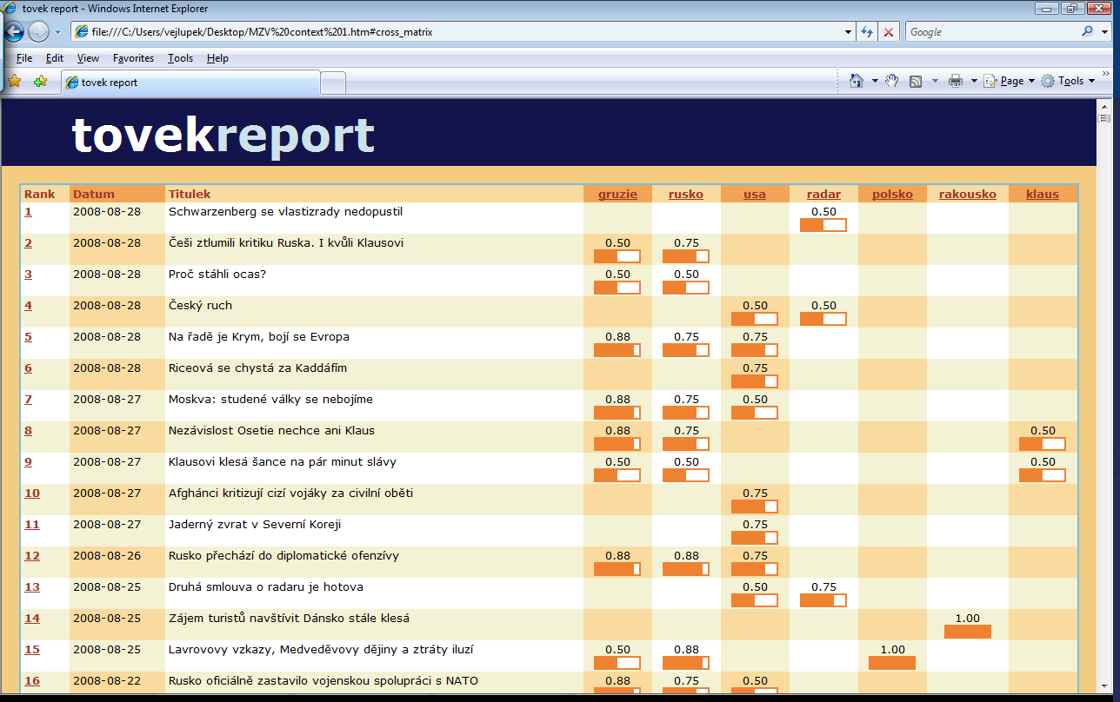
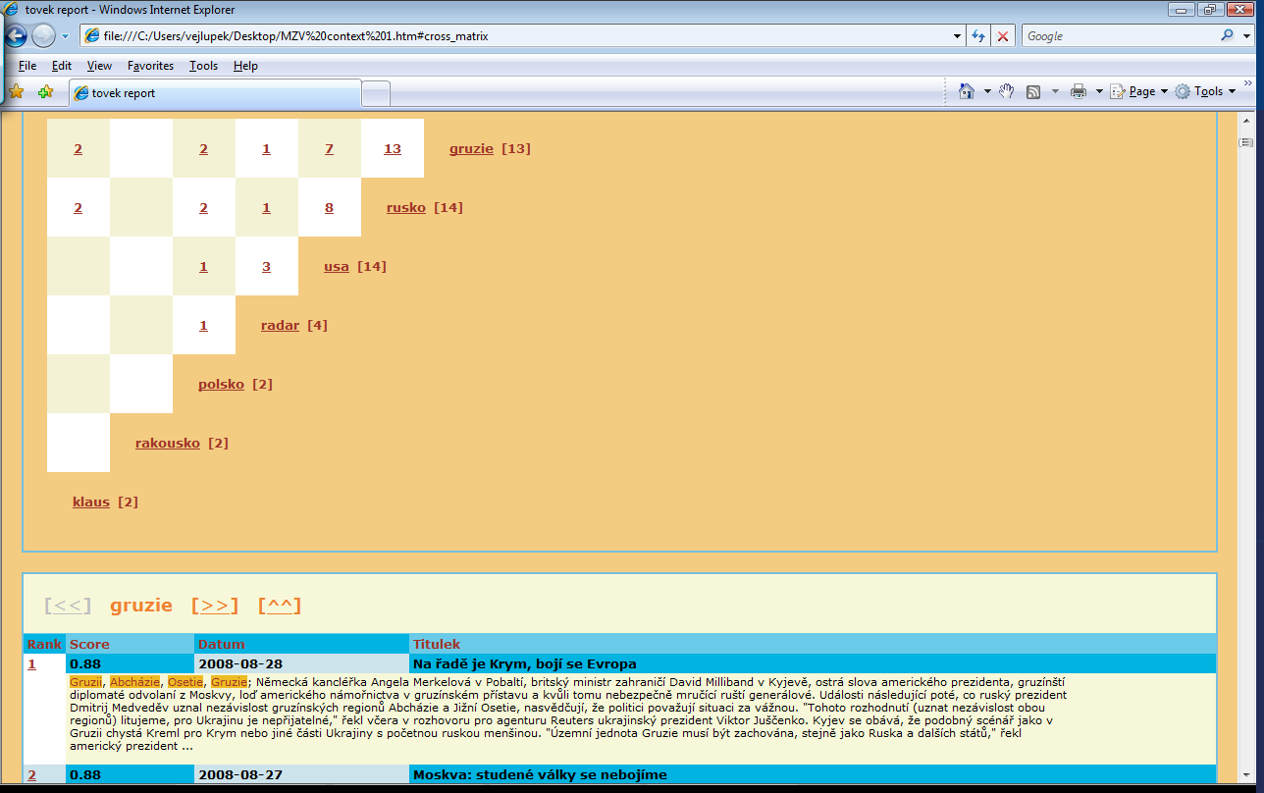
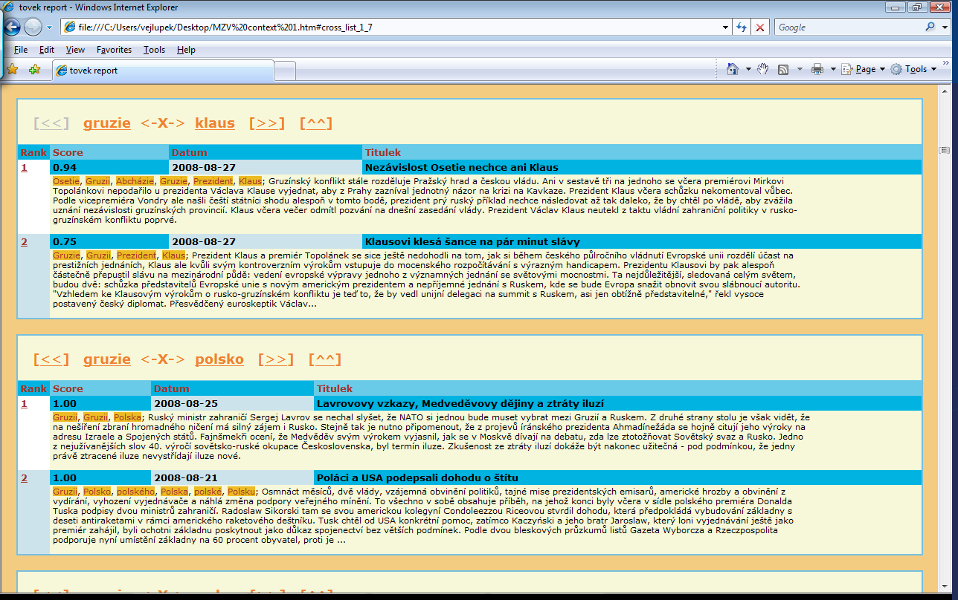
Tvorba kontextových rešerší

Slide 47
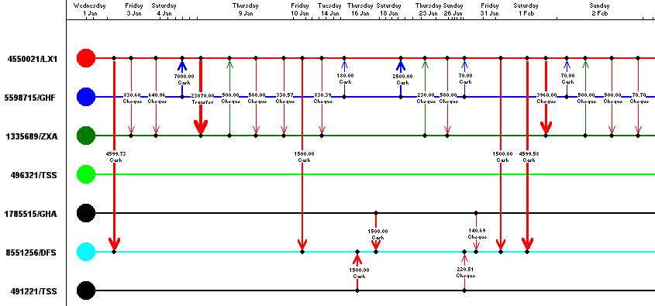
Časová analýza – kauzalita

Slide 48
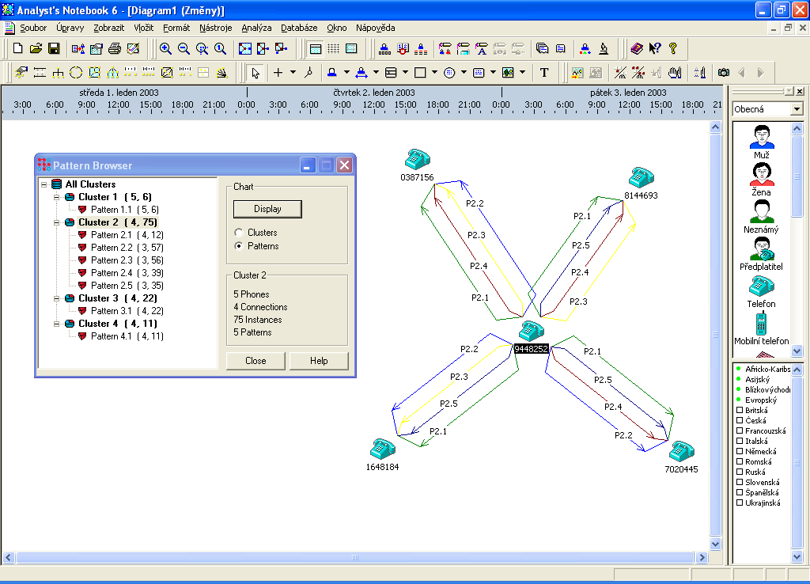
Časová analýza – periodicity
umožňuje z velkého množství transakcí vybrat pouze ty, které tvoří opakované skupiny.

Slide 49
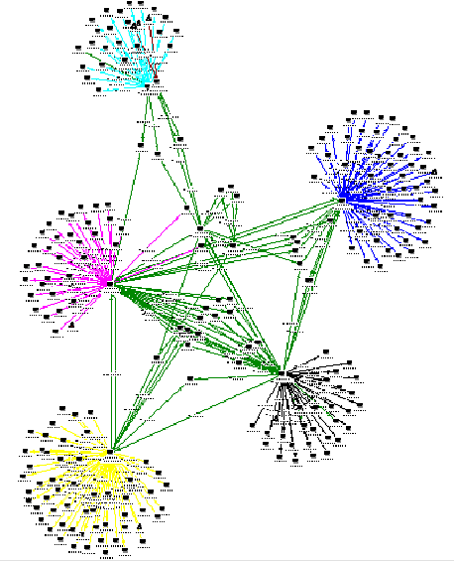
TRANSAKČNÍ ANALÝZA

Slide 50
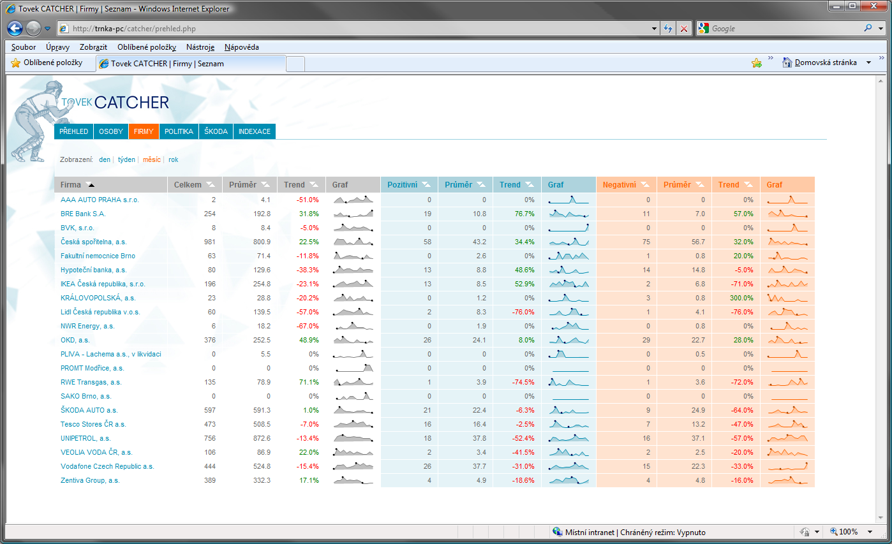
Monitoring VIP zákazníků

Slide 51
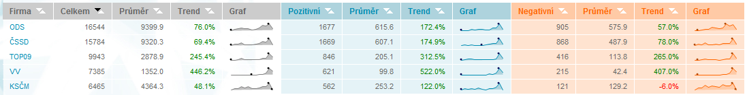
Politické strany

Slide 52
Použití zpravodajského systému v praxi:
Na základě dat z Obchodního věstníku, Firemního Monitoru a databáze Ariadna vytvoříte grafické schéma v kterých dalších firmách jsou vlastníci či statutární orgány dané firmy také angažováni a jak jsou vzájemně propojeni.
Pomocí připojení na databáze lze zjistit, zda k nalezeným firmám a propojeným osobám se váží nějaké události či oznámení.
Doplnění těchto informací o znalosti, které se nacházejí kdekoliv ve Vaší firmě.
Suma těchto informací daná do kontextu vašeho obchodního případu představuje znalost na jejímž základě je možné přistupovat k jednání jinak.

Slide 53
Možná námitka:
Přípravu lze udělat i bez zpravodaj. systému, ale je zde ohromný rozdíl, a to:
ČAS
Pokud bude příprava náročná na čas, tak se bez ní asi obejdete.
Tím se, ale vystavíte možnému riziku, že věci kolem sebe uvidíte tak, jak je chcete vidět, a ne tak, jak ve skutečnosti jsou.

Slide 54
PŘEDVÍDÁNÍ REAKCE KONKURENTA
1. Bude konkurent vůbec reagovat?
2. Jaké možné varianty reakce bude konkurent zvažovat?
3. Jakou možnost si konkurent vybere nejpravděpodobněji?“

Slide 55
1. „Bude konkurent vůbec reagovat? (Pravděpodobnost nulové reakce)
    1. Má konkurent možnost sledovat naše aktivity?
    2. Bude se konkurent cítit ohrožen?
    3. Bude reakce na naše kroky pro konkurenta prioritou?
    4. Dokáže konkurent překonat vliv vnitřní setrvačnosti své organizace?

Slide 56
2. Jaké možné varianty reakce bude konkurent zvažovat?
1. Pečlivé analýze bude u konkurenta podroben pouze zlomek možných variant.
2. Konkurent nejvíce zvažuje tu nejběžnější reakci (reciproční zavedení vlastního nového produktu a reciproční úpravu cen).

Slide 57
3. Jakou možnost si konkurent vybere nejpravděpodobněji?
1. Ze všech možností, které konkurent zvažuje, si vybere tu, která je dle jeho postupů nejefektivnější, při zvážení krátkodobého a dlouhodobého úsilí potřebného k její realizaci.
2. Kolik budoucích tahů konkurent uvažuje?
3. Jaký způsob měření konkurent používá? (Jaká kriteria vedla našeho konkurenta k jeho poslednímu rozhodnutí? – podíl na trhu, tržby, atd.)

Slide 58
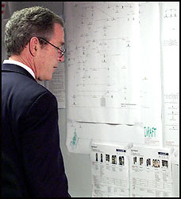
Produkt v praxi
PRESIDENT GEORGE BUSH STUDUJE ZPRAVODAJSKÝ VÝSTUP VE FORMĚ VZTAHOVÉHO DIAGRAMU VYTVOŘENÉHO POMOCÍ PRODUKTU ANALYST‘s NOTEBOOK

Slide 59
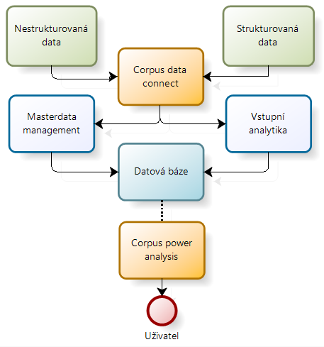
Corpus intelligence platform
Obecné schéma

Slide 60
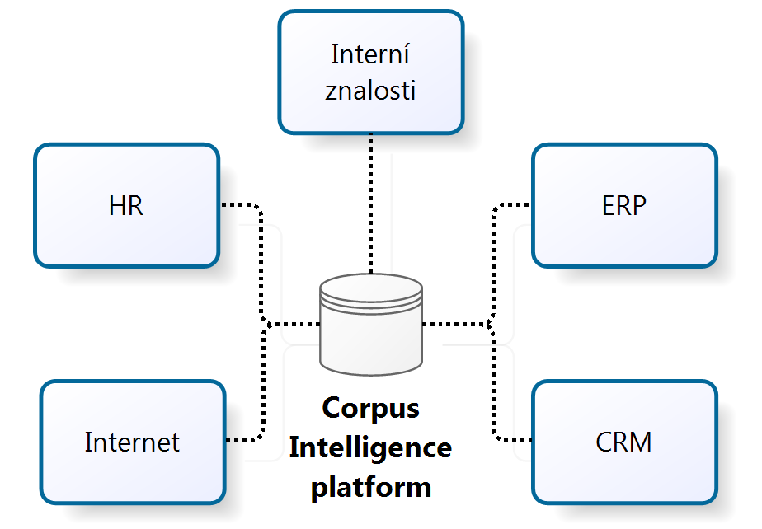
Corpus Solutions Intelligence platform

Slide 61
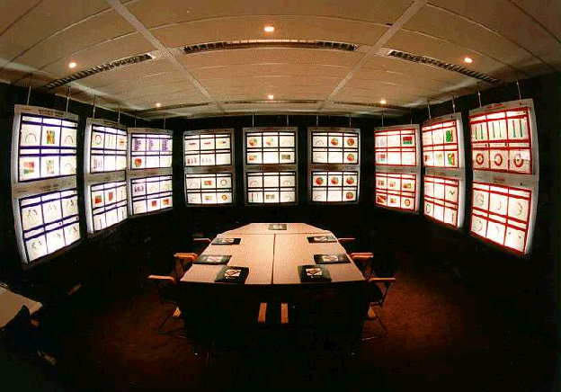
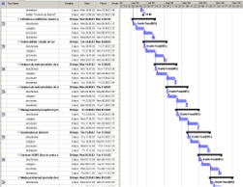
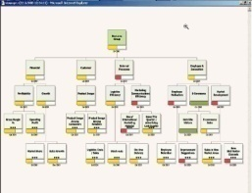
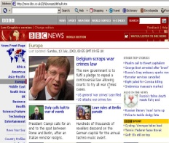
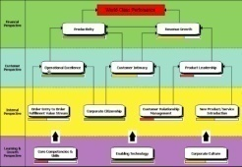


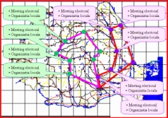

Business War Room
Market operations & projects
Business Intelligence
Competitive Intelligence
Strategic Planning
Notes:
61
18.10.2013
...Business War room is not a toy for rich companies, but a must for dynamic and creative management teams. It can be in a range of solutions from analogyc to full digital... The philosophy behind this old and efficient management instrument is as follow:
We now what we want and taking into consideration which are our strenghts and resources, what the other players are doing in the market, we are planning our market actions and business development.
Why making meetings in an empty space and not in a rich and challenging informational environment?

Slide 62
CI nejvíce uplatňuje v oborech s vysokým stupněm koncentrace a rivality konkurenčních objektů, a to:
- farmacie,
- telekomunikace,
- finanční sektor,
- zboží dlouhodobé spotřeby.
62

Slide 63
Efektivnost CI:
„Informace stojí peníze,
intelligence peníze vydělává“
„Informace mají svoji hodnotu,
ale zpravodajství je moc“

Slide 64
COUNTRY COMPETITIVE INTELLIGENCE
Defenzivní činnost útvaru Competitive Intelligence by měla být v podniku časově zabezpečena přednostně před činností ofenzivní, a to z následujících důvodů:
a) ochrany vlastního obchodního tajemství před konkurencí,
b) když zjistíme, jaké informace konkurent hledá, můžeme získat představu o jeho činnosti, případně jeho úmyslech.

Slide 65
Úroveň činnosti celého systému je dána úrovní jeho nejslabšího článku.
1.Organizační
2.Právní
3.Personální
4.Fyzický
5.Specifický

Slide 66
Pro snazší řízení činností obsažených v těchto subsystémech, můžeme je v podnikové praxi zorganizovat do tří následujících vyšších subsystémů, a to subsystému:
a) Bezpečnostní politika podniku.
b) Ostraha podniku.
c) Kontrarozvědná ochrana podniku.

Slide 67
DĚKUJI VÁM
ZA POZORNOST

